Slide 1
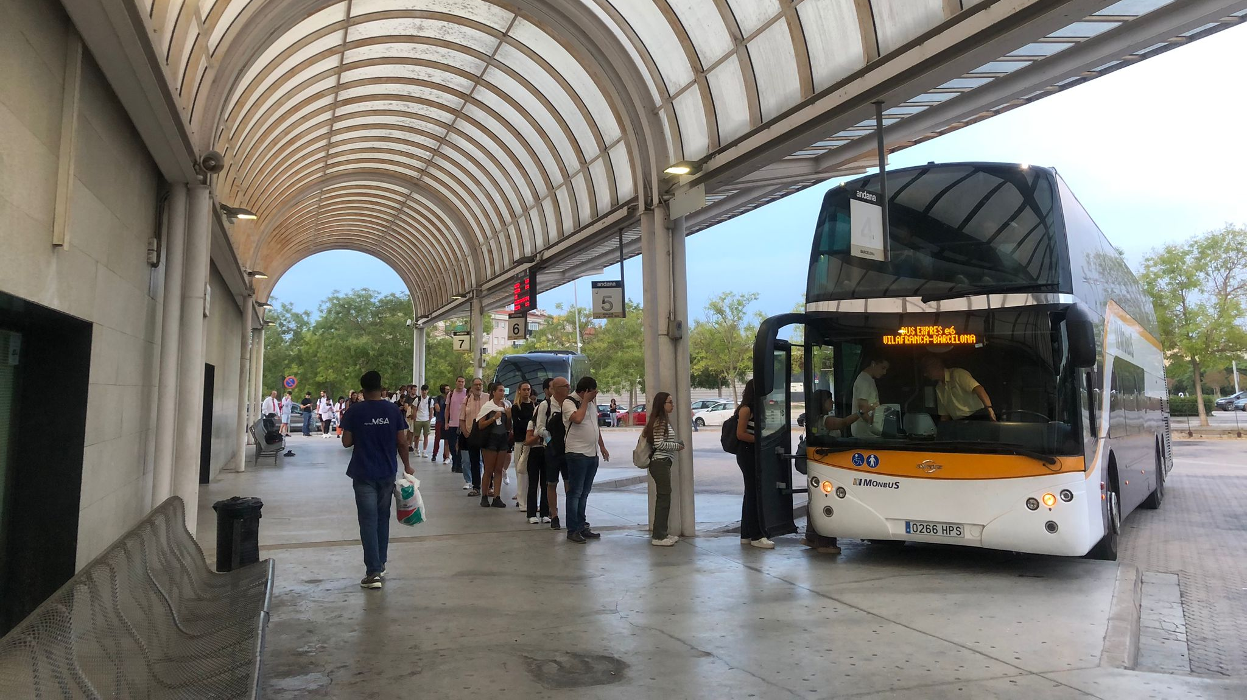

1
Evolució de la demanda en serveis interurbans de la DGTM
Actuacions realitzades als serveis interurbans de la DGTM (agost 2024 – agost 2025).
2025: Pla de xoc i millores bus
2
Millores de serveis realitzades (agost 2024 – agost 2025)
3
Setembre 2025
Pla de xoc i millores 2025 fons climàtic
4
Impacte econòmic

Slide 2
Índex
Actuacions realitzades als serveis interurbans de la DGTM (agost 2024 – agost 2025).
2025: Pla de xoc i millores bus
Setembre 2025
1
Evolució de la demanda en serveis interurbans de la DGTM
2
Millores de serveis realitzades (agost 2024 – agost 2025)
3
Pla de xoc i millores 2025 fons climàtic
4
Impacte econòmic
Actuacions realitzades als serveis interurbans de la DGTM (agost 2024 – agost 2025). Pla de xoc i millores bus > Índex

Slide 3
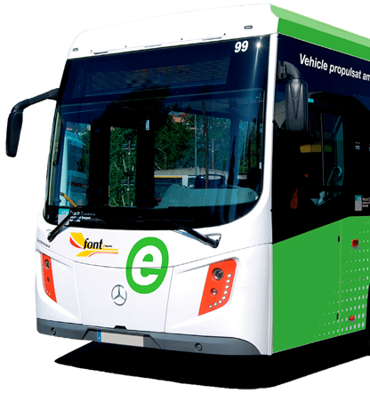
Evolució de la demanda en serveis interurbans de la DGTM
1
Actuacions realitzades als serveis interurbans de la DGTM (agost 2024 – agost 2025). Pla de xoc i millores bus > Evolució de la demanda en serveis interurbans de la DGTM

Slide 4
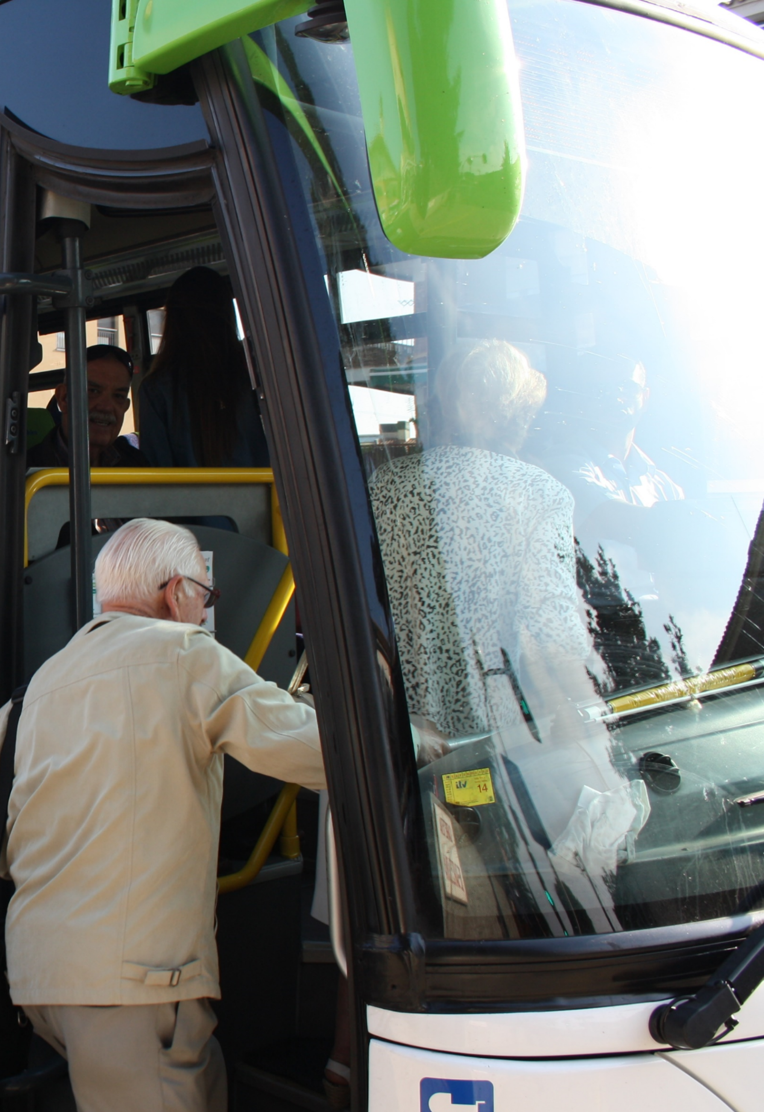
1
Evolució de la demanda en serveis interurbans de la DGTM
MÀX. HISTÒRIC
ANY | Nº VIATGES
2019 | 70.560.575
2020 | 37.177.369
2021 | 50.190.794
2022 | 60.733.298
2023 | 74.043.318
2024 | 82.628.268
CÒVID
Δ19/24(%)
17,10%
Núm. viatgers
Núm. Viatgers acumulat
Actuacions realitzades als serveis interurbans de la DGTM (agost 2024 – agost 2025). Pla de xoc i millores bus > Evolució de la demanda en serveis interurbans de la DGTM > Interurbans

Slide 5


1
Evolució de la demanda en serveis interurbans de la DGTM
MÀX. HISTÒRIC
DEMARCACIÓ | Nº VIATGES
BARCELONA | 23.207.243
GIRONA | 2.439.672
LLEIDA | 1.543.325
TARRAGONA | 4.099.289
TOTAL | 31.289.529
CÒVID
Δ19/24(%)
38,16%
Núm. viatgers
Núm. Viatgers acumulat
Actuacions realitzades als serveis interurbans de la DGTM (agost 2024 – agost 2025). Pla de xoc i millores bus > Evolució de la demanda en serveis interurbans de la DGTM > Exprés.cat

Slide 6


1
Evolució de la demanda en serveis interurbans de la DGTM
DEMARCACIÓ | Nº VIATGES
BARCELONA | 38.992
GIRONA | 227
LLEIDA | 48.133
TARRAGONA | 24.565
TOTAL | 111.917
Δ22/24(%)
42,98%
Núm. viatgers
Núm. Viatgers acumulat
Actuacions realitzades als serveis interurbans de la DGTM (agost 2024 – agost 2025). Pla de xoc i millores bus > Evolució de la demanda en serveis interurbans de la DGTM > Clic.cat

Slide 7
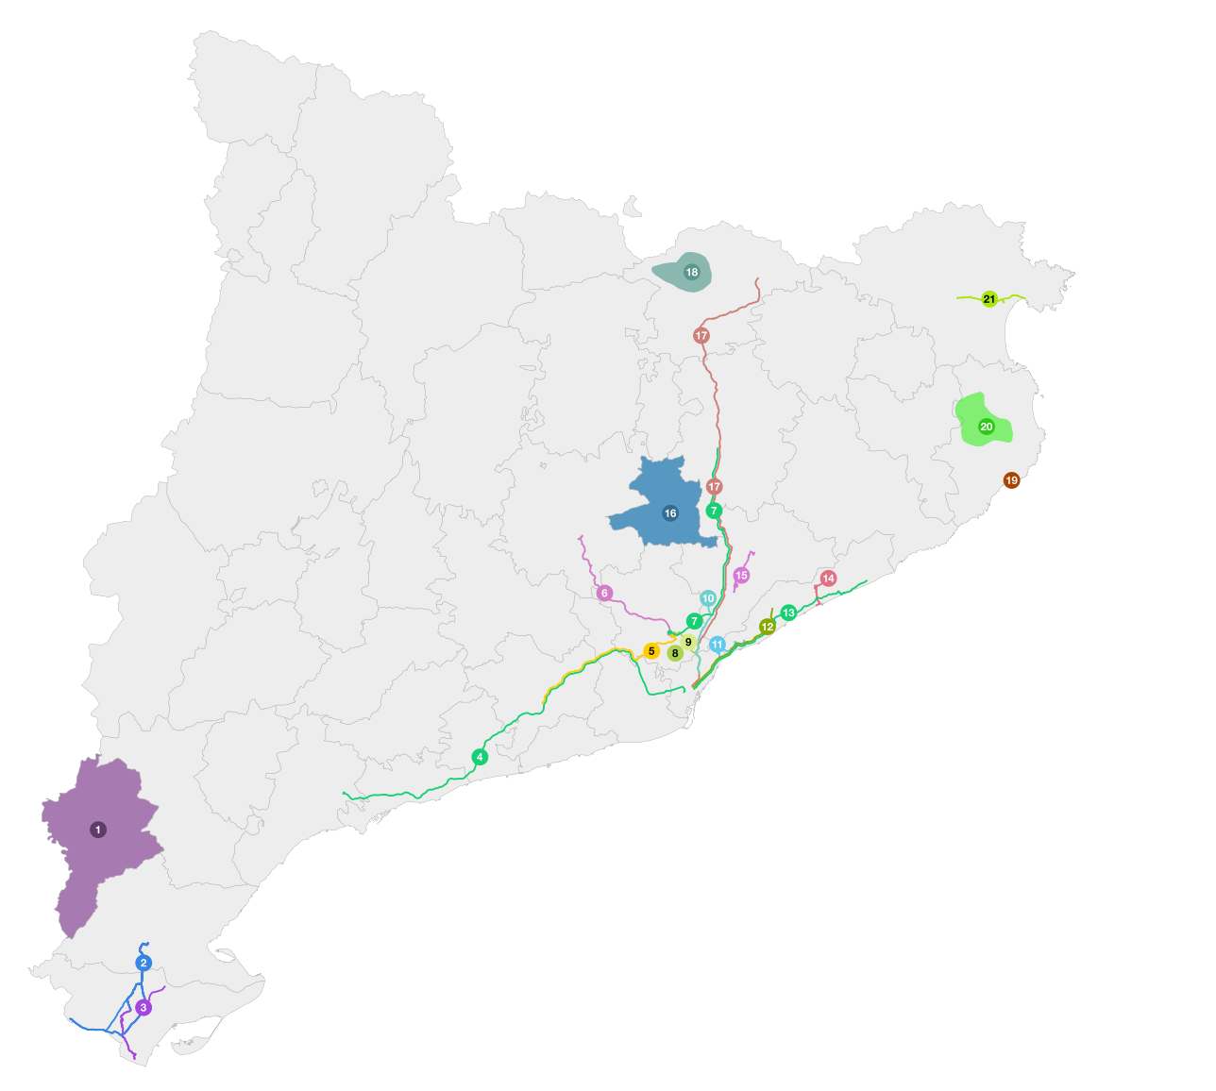
Millores de serveis realitzades (agost 2024 – agost 2025)
2
Actuacions realitzades als serveis interurbans de la DGTM (agost 2024 – agost 2025). Pla de xoc i millores bus > Millores de serveis realitzades (agost 2024 – agost 2025)

Slide 8
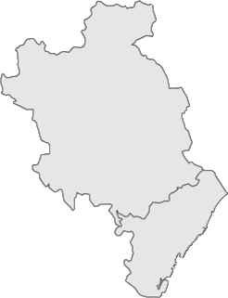
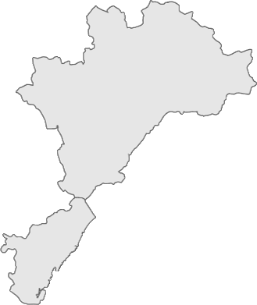
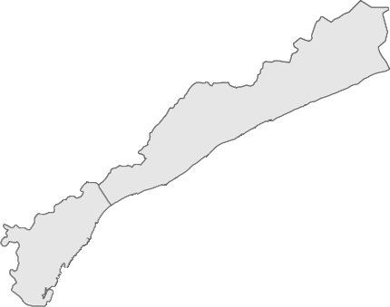
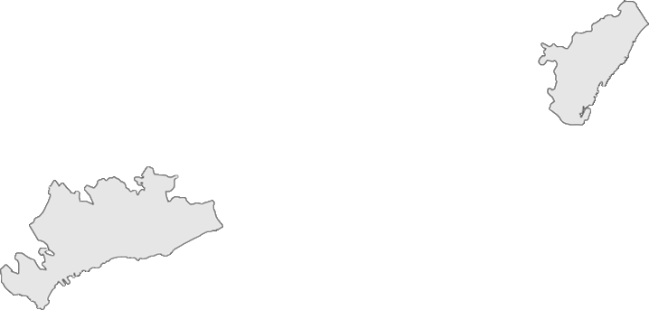
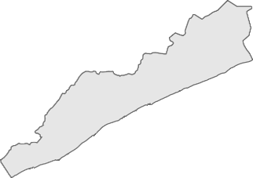
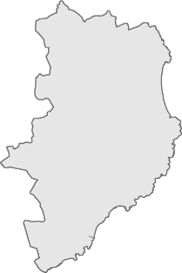
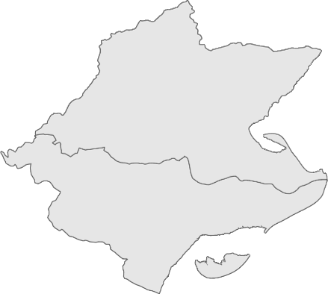
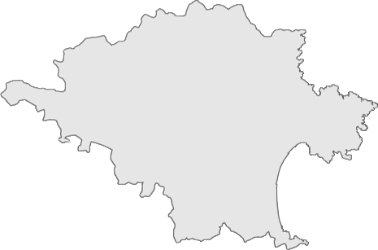
22
millores realitzades
2
Millores de serveis realitzades (agost 2024 – agost 2025)
BARCELONÈS I VALLÈS OCCIDENTAL
BARCELONÈS I VALLÈS ORIENTAL
BARCELONÈS I BAIX CAMP
BARCELONÈS I MARESME
Connexió de bus amb L2 Metro
Teià – Can Ruti
(04/11/2024)
Millora de freqüència línia
610 Pineda de Mar – Barcelona
(10/03/2025)
Millora de la línia
807 Argentona – Barcelona
(24/03/2025)
Millora de la línia
Badia del Vallès – Barcelona
(10/03/2025)
Millora de freqüència de la línia
Exprés e4 Ripollet – Barcelona
(22/04/2025)
Nova línia Exprés
e26 Parets del Vallès – Barcelona
(16/09/2024)
Reforç bus directe
Reus – Barcelona
(21/10/2024)
MARESME
ALT EMPORDÀ
BAIX EMPORDÀ
BAIX EBRE I MONTSIÀ
Nou Clic.cat Bisbal Empordà
(04/11/2024)
Ampliació d’horari
Clic.cat Bisbal Empordà
(04/02/2025)
Nova estació d'autobusos Palamós
(10/03/2025)
Millora de freqüència de la línia
Arenys de Mar, Arenys de Munt i Sant Iscle de Vallalta
(02/01/2025)
Millora de la línia
Figueres – Roses
(03/02/2025)
Reforços a l'enllaç entre
La Sènia, Tortosa i Amposta
(30/09/2024)
Nova connexió de bus entre Ulldecona i Tortosa
(10/10/2024)
Actuacions realitzades als serveis interurbans de la DGTM (agost 2024 – agost 2025). Pla de xoc i millores bus > Millores de serveis realitzades (agost 2024 – agost 2025)_01

Slide 9
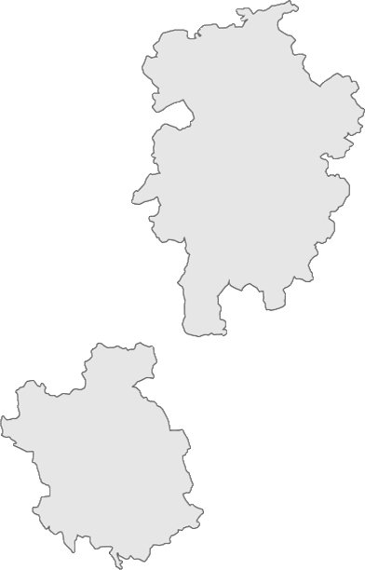
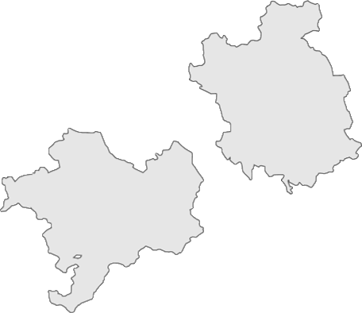
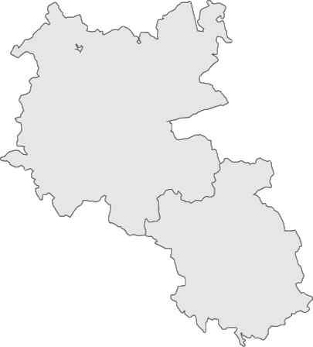
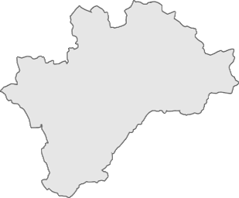
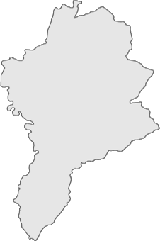
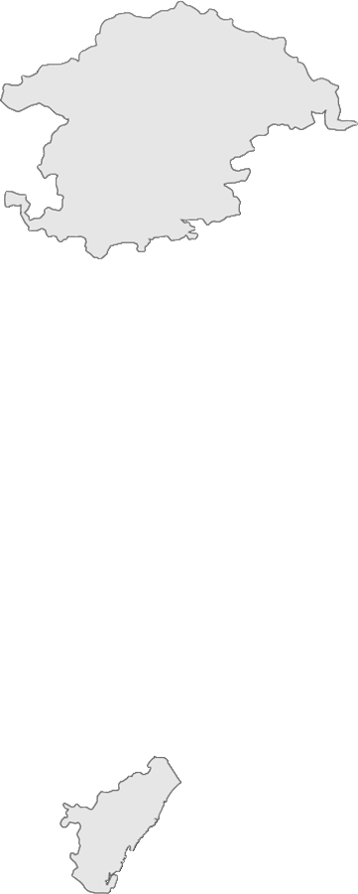

22
millores realitzades
2
Millores de serveis realitzades (agost 2024 – agost 2025)
BAGES I VALLÈS OCCIDENTAL
OSONA I VALLÈS OCCIDENTAL
ALT PENEDÈS I VALLÈS OCCIDENTAL
VALLÈS ORIENTAL
Noves expedicions a la línia
735 entre Manresa i l’UAB
(16/09/2024)
Reforç línia
Vic – UAB
(04/11/2024)
Nova parada a Gelida a la línia
Vilafranca – UAB
(17/02/2025)
Millores a línia
512 Granollers – Cànoves
(17/03/2025)
RIPOLLÈS I BARCELONÈS
RIPOLLÈS
MOIANÈS
TERRA ALTA
Millora de la línia
Camprodon – Barcelona
(03/03/2025)
Nou Clic.cat Vall de Ribes
(30/09/2024)
Nova guia del transport públic
(17/03/2025)
Nou Clic.cat Terra Alta
(09/11/2024)
Actuacions realitzades als serveis interurbans de la DGTM (agost 2024 – agost 2025). Pla de xoc i millores bus > Millores de serveis realitzades (agost 2024 – agost 2025)_02

Slide 10
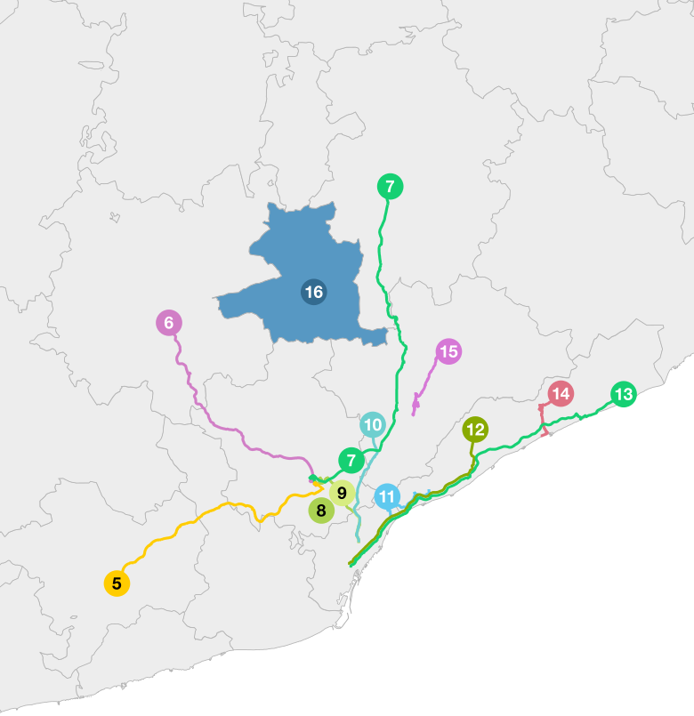
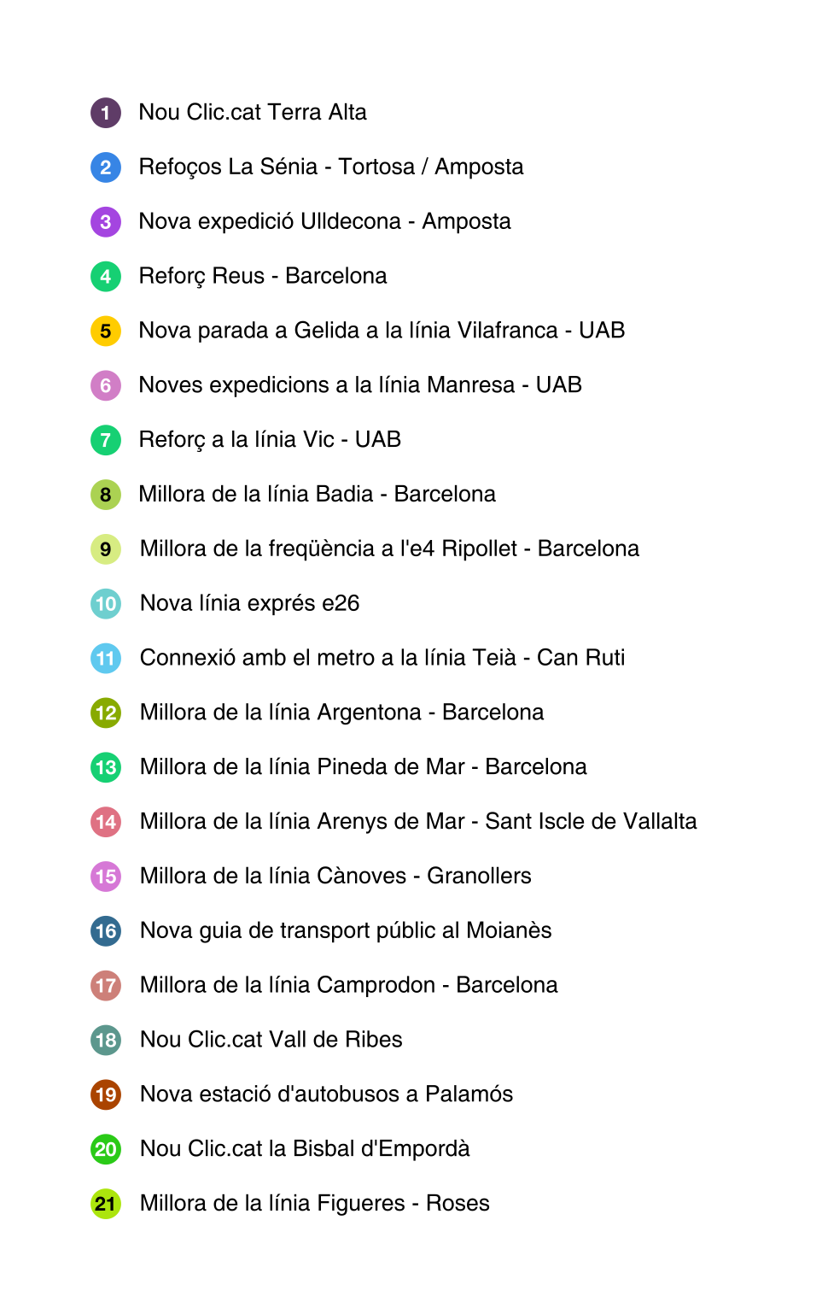
12
millores realitzades
2
Millores de serveis realitzades (agost 2024 – agost 2025)
Barcelona
Actuacions realitzades als serveis interurbans de la DGTM (agost 2024 – agost 2025). Pla de xoc i millores bus > Millores de serveis realitzades (agost 2024 – agost 2025) > Barcelona

Slide 11
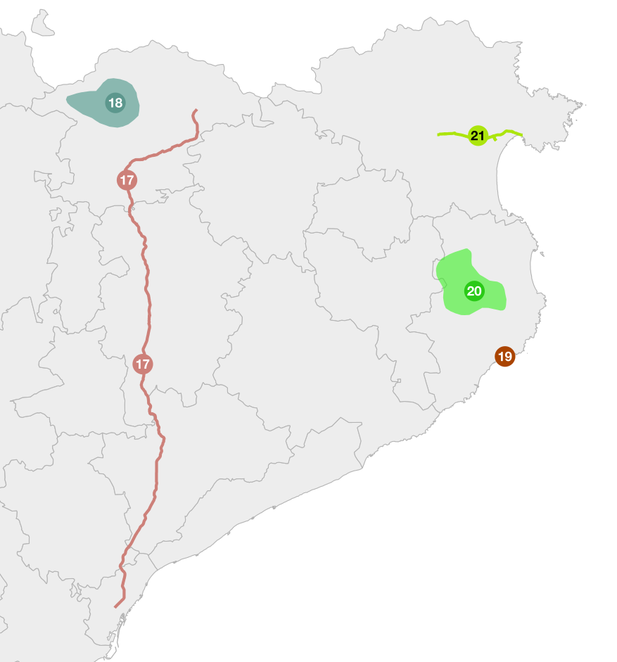
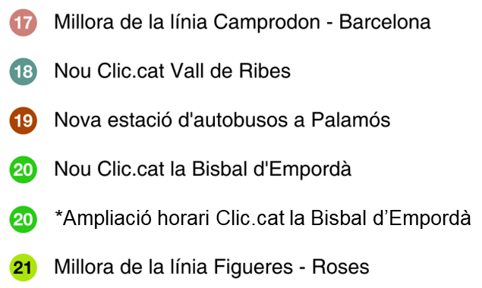
6
millores realitzades
2
Millores de serveis realitzades (agost 2024 – agost 2025)
Girona
Actuacions realitzades als serveis interurbans de la DGTM (agost 2024 – agost 2025). Pla de xoc i millores bus > Millores de serveis realitzades (agost 2024 – agost 2025) > Girona

Slide 12
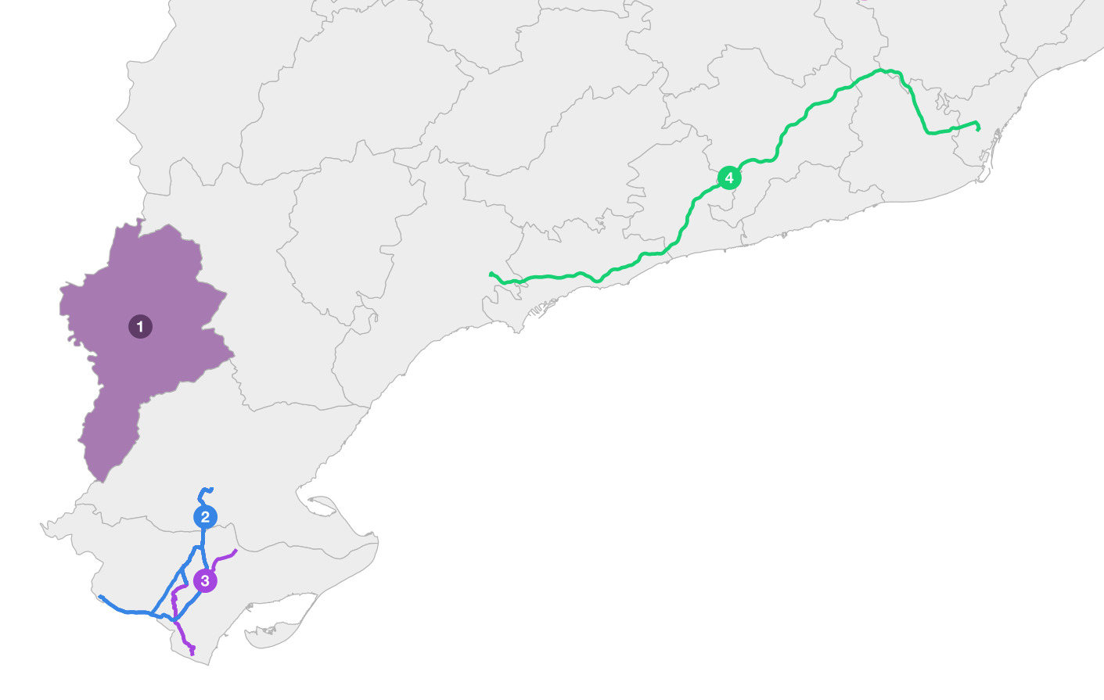
4
millores realitzades
2
Millores de serveis realitzades (agost 2024 – agost 2025)
Tarragona
Reforç Tarragona - Barcelona
T10-120 Tarragona - Barcelona
Actuacions realitzades als serveis interurbans de la DGTM (agost 2024 – agost 2025). Pla de xoc i millores bus > Millores de serveis realitzades (agost 2024 – agost 2025) > Tarragona

Slide 13
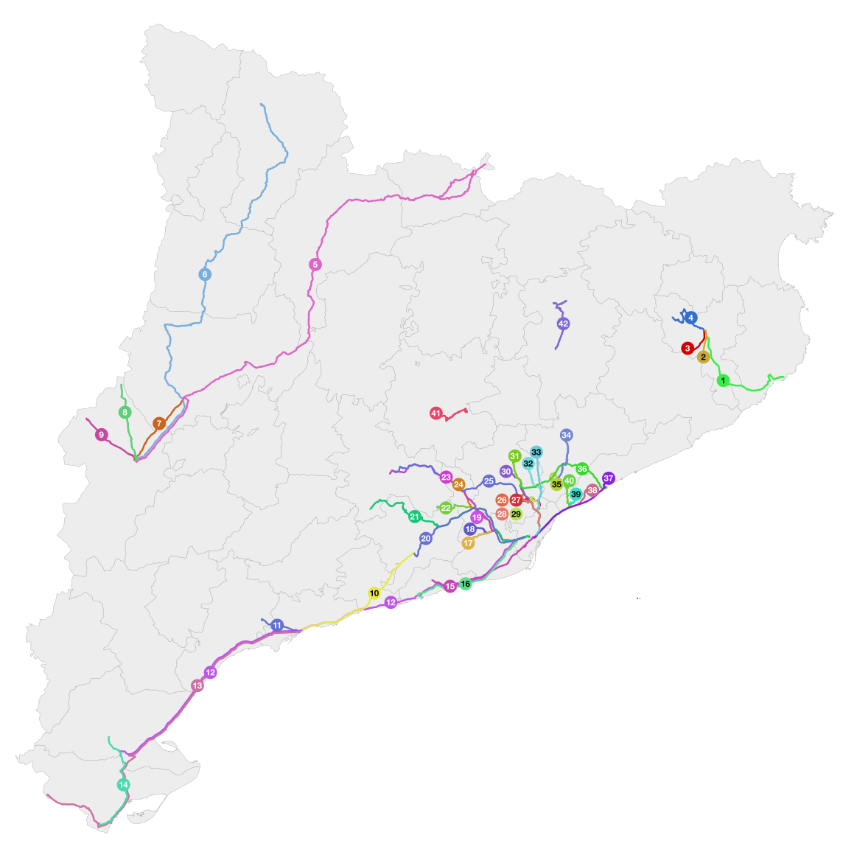
Pla de xoc i millores 2025 fons climàtic
62 millores
3
Actuacions realitzades als serveis interurbans de la DGTM (agost 2024 – agost 2025). Pla de xoc i millores bus > Pla de xoc i millores 2025 fons climàtic

Slide 14
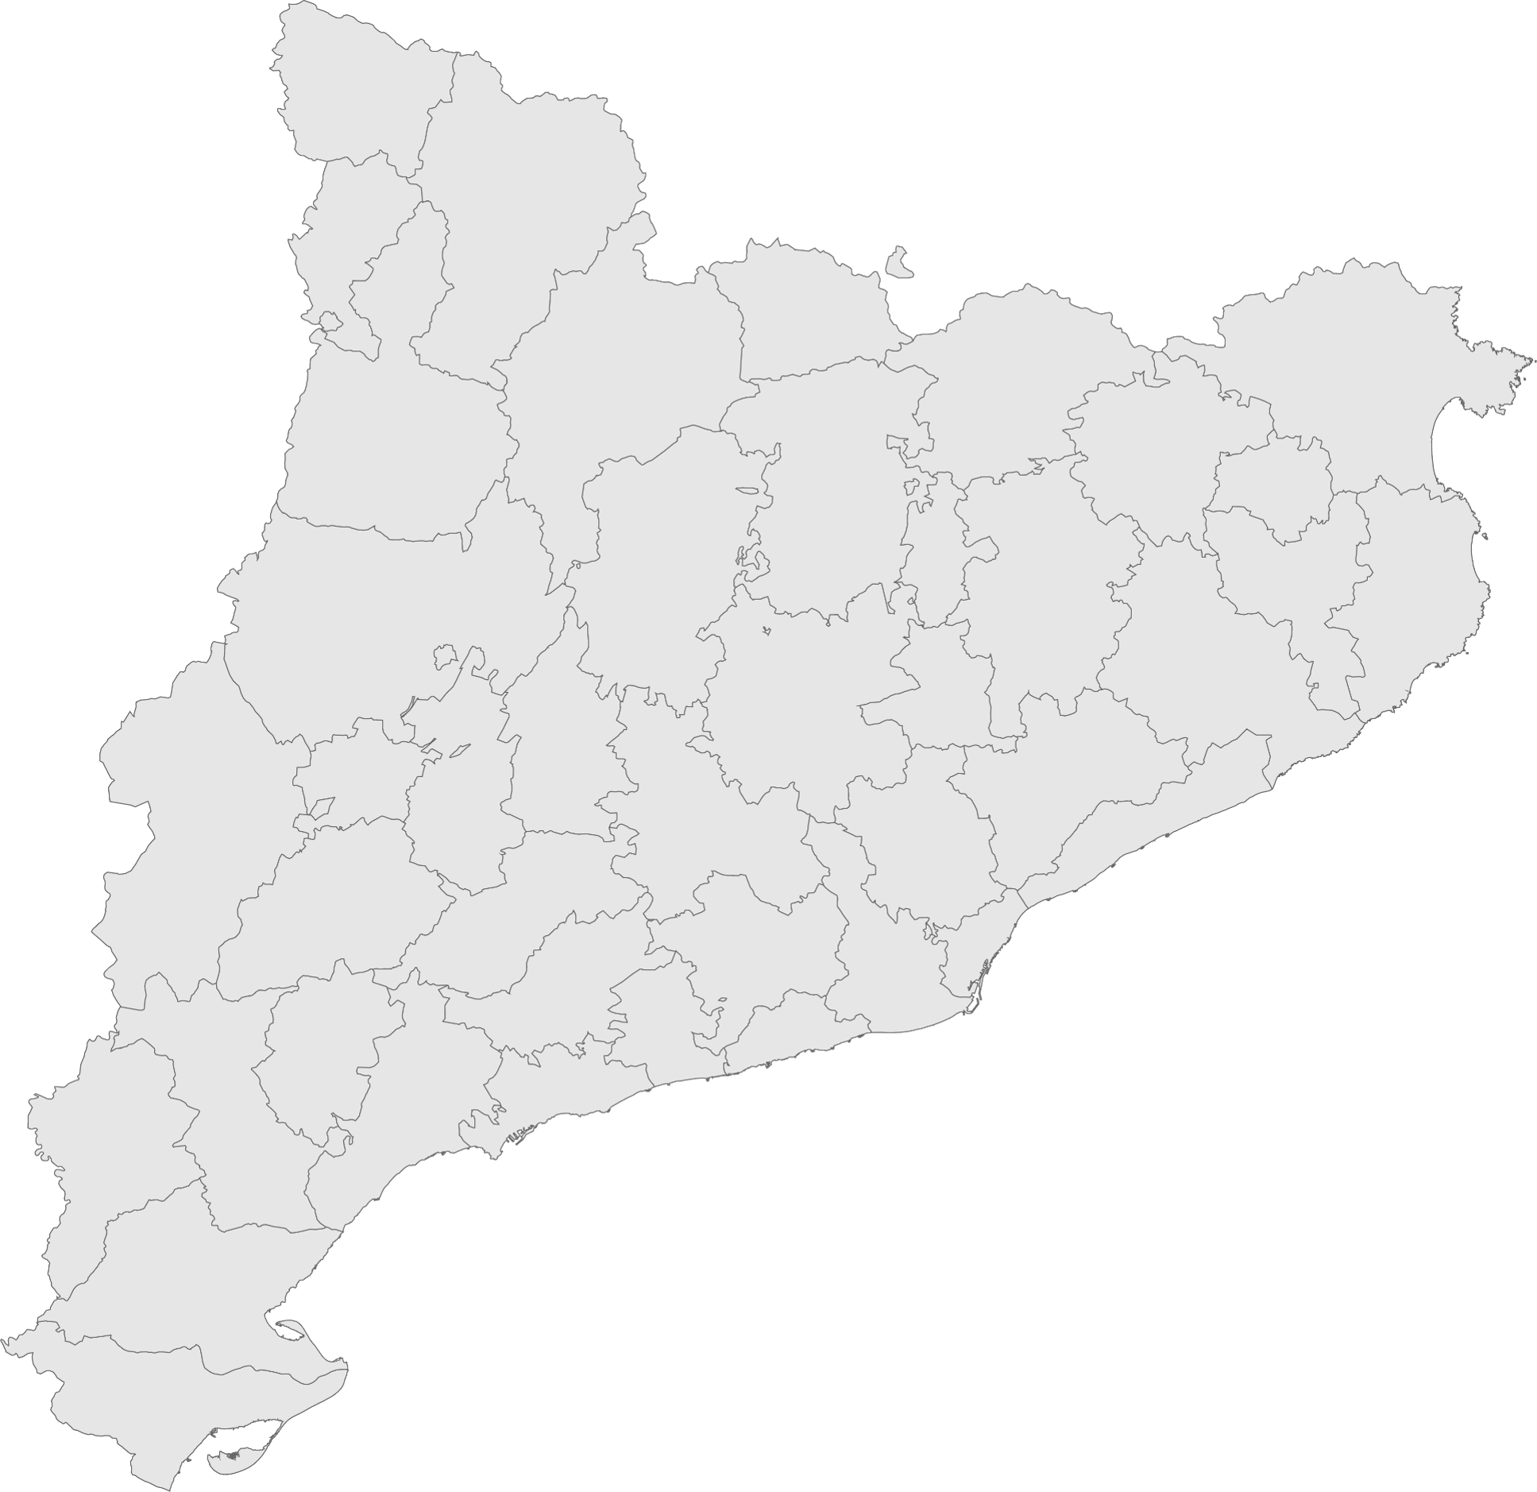
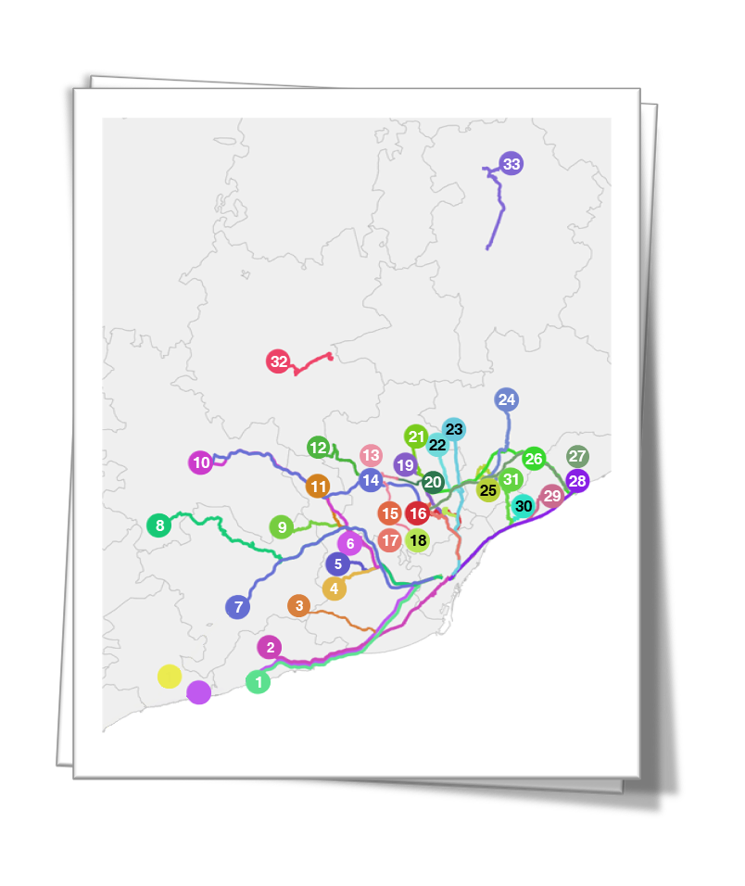
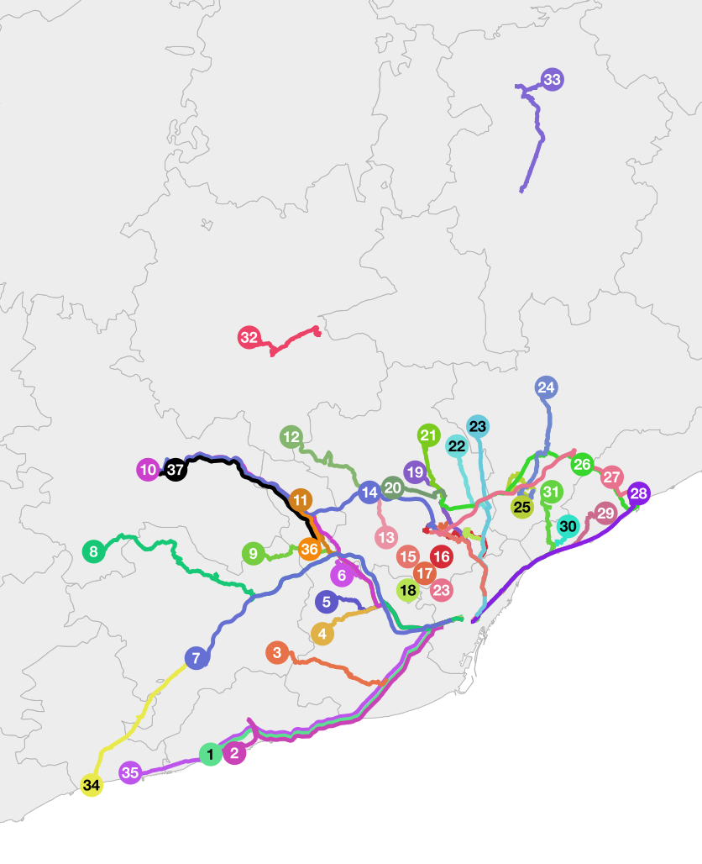
37
actuacions
3
Pla de xoc i millores 2025 fons climàtic
Barcelona
Barcelona
e15 Vilanova – Barcelona (FET)
Garraf – Barcelona (Caps de setmana) (FET)
Gavà – Olesa de Bonesvalls
e17 Vallirana – Barcelona (FET)
e8 Corbera – Barcelona
Can Sunyer (FET)
e6 Vilafranca – Barcelona (SET)
e18 Sant Sadurní d’Anoia – Barcelona (SET)
Sant Llorenç d’Hortons – Barcelona (SET)
e5 Igualada – Barcelona (SET)
e24 Esparreguera – Barcelona (SET)
M5 Vacarisses – Terrassa (FET)
B8 Terrassa – Rubí
Igualada – UAB
Badia – Barberà – UAB (SET)
Ripollet – UAB (SET)
e3 Barcelona – Cerdanyola – UAB (SET)
e4 Ripollet – Barcelona (FET)
A1 Sabadell – Barcelona
C5 Sabadell – Terrassa
C1 Castellar – Sabadell
e10 Sentmenat – Barcelona
e9 Caldes – Barcelona
416 Montornès – La Garriga (SET)
Montornès – Montmeló (SET)
e13 Sabadell – Mataró (SET)
Mataró – UAB (SET)
e11 Mataró – Barcelona
806 Cabrils – Barcelona (FET)
808 Teià – Barcelona (FET)
e18 Alella – Barcelona
BRCat Manresa
455 Torelló – Manlleu – Vic (FET)
Vendrell – Barcelona (SET)
Calafell – Cunit – Barcelona (SET)
Esparraguera – Martorell (SET)
Igualada – Martorell (SET)
1
19
2
20
3
21
4
22
5
23
6
24
7
25
8
26
9
27
10
28
11
29
12
30
13
31
14
32
15
33
16
34
17
35
18
36
37
Actuacions realitzades als serveis interurbans de la DGTM (agost 2024 – agost 2025). Pla de xoc i millores bus > Pla de xoc i millores 2025 fons climàtic > Barcelona

Slide 15
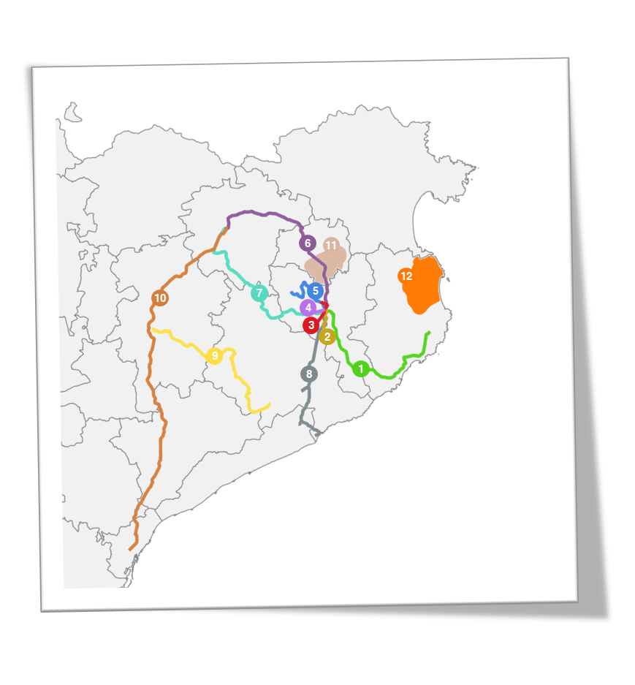
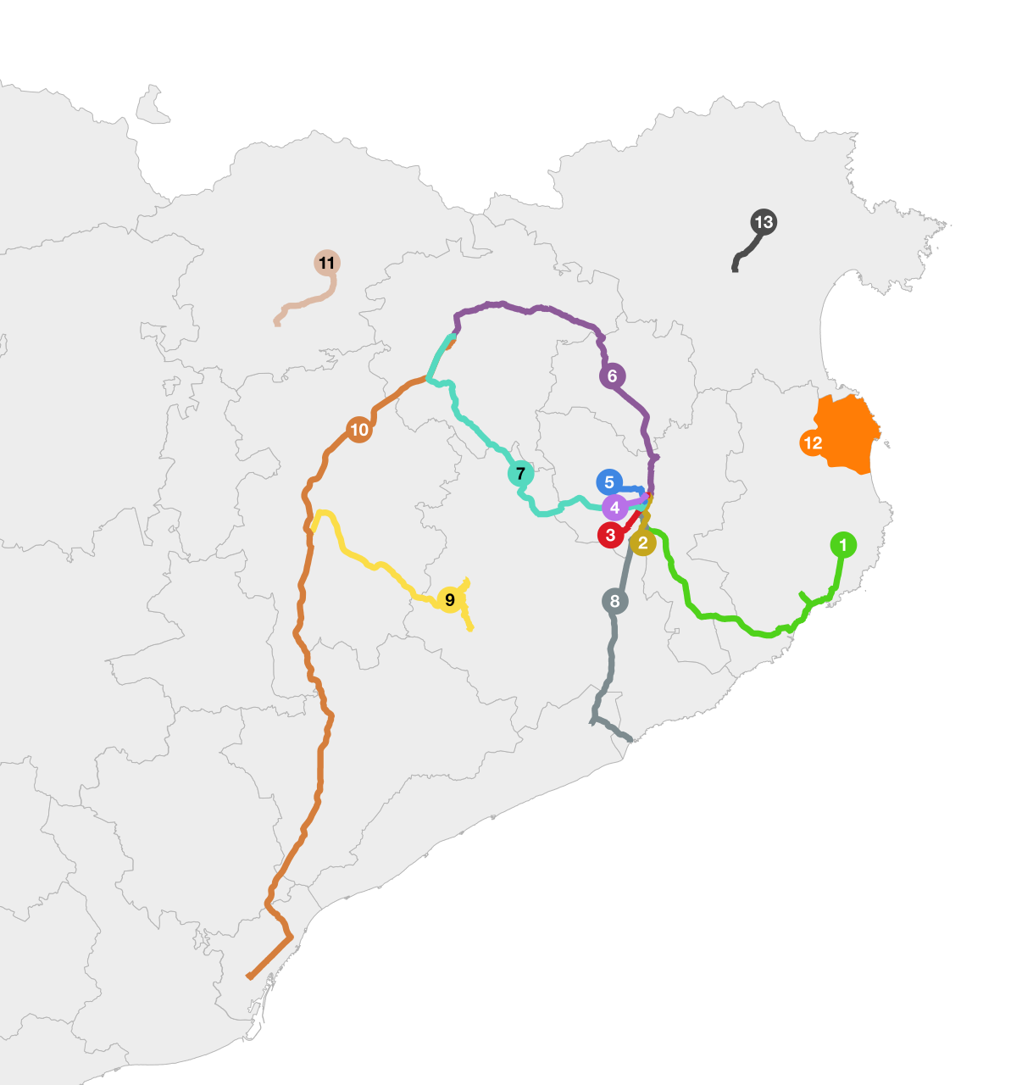
13
actuacions
3
Pla de xoc i millores 2025 fons climàtic
Girona
Barcelona
e15 Vilanova – Barcelona (FET)
Garraf – Barcelona (Caps de setmana) (FET)
Gavà – Olesa de Bonesvalls
e17 Vallirana – Barcelona (FET)
e8 Corbera – Barcelona
Can Sunyer (FET)
e6 Vilafranca – Barcelona (SET)
e18 Sant Sadurní d’Anoia – Barcelona
Sant Llorenç d’Hortons – Barcelona
e5 Igualada – Barcelona
e24 Esparreguera – Barcelona (SET)
M5 Vacarisses – Terrassa (FET)
B8 Terrassa – Rubí
Igualada – UAB
Badia-Barberà – UAB
Ripollet – UAB
e3 UAB – Barcelona
e4 Ripollet – Barcelona (FET)
A1 Sabadell – Barcelona
C5 Sabadell – Terrassa
C1 Castellar – Sabadell
e10 Sentmenat – Barcelona
e9 Caldes – Barcelona
416 Montornès – La Garriga (SET)
Montornès – Montmeló
e13 Sabadell – Mataró (SET)
Mataró – UAB
e11 Mataró – Barcelona
806 Cabrils – Barcelona (FET)
808 Teià – Barcelona (FET)
e18 Alella – Barcelona
BRCat Manresa
455 Torelló – Manlleu – Vic (FET)
Vendrell – Barcelona
Calafell – Cunit – Barcelona
Esparraguera – Martorell (SET)
Igualada – Martorell (SET)
1
19
2
20
3
21
4
22
5
23
Girona
e3 Palamós – Girona (FET)
L10 Fornells – Girona
L5 Vilablareix – Girona
BRCat Salt – Girona
Sant Gregori – Girona
Girona – Banyoles – Olot
Girona – Amer – Olot (FET)
Girona – Tordera – Blanes (FET)
Arbúcies – Sant Hilari – UVic (SET)
Olot – Barcelona (OCT)
Clic.cat Ogassa – Ripoll (FET)
Clic.cat Torroella de Montgrí
Peralada – Figueres (FET)
6
24
7
7
25
1
8
8
26
2
9
9
27
3
28
4
10
10
29
5
11
11
30
6
12
12
31
13
13
32
14
33
15
34
16
35
17
36
18
37
Actuacions realitzades als serveis interurbans de la DGTM (agost 2024 – agost 2025). Pla de xoc i millores bus > Pla de xoc i millores 2025 fons climàtic > Girona

Slide 16
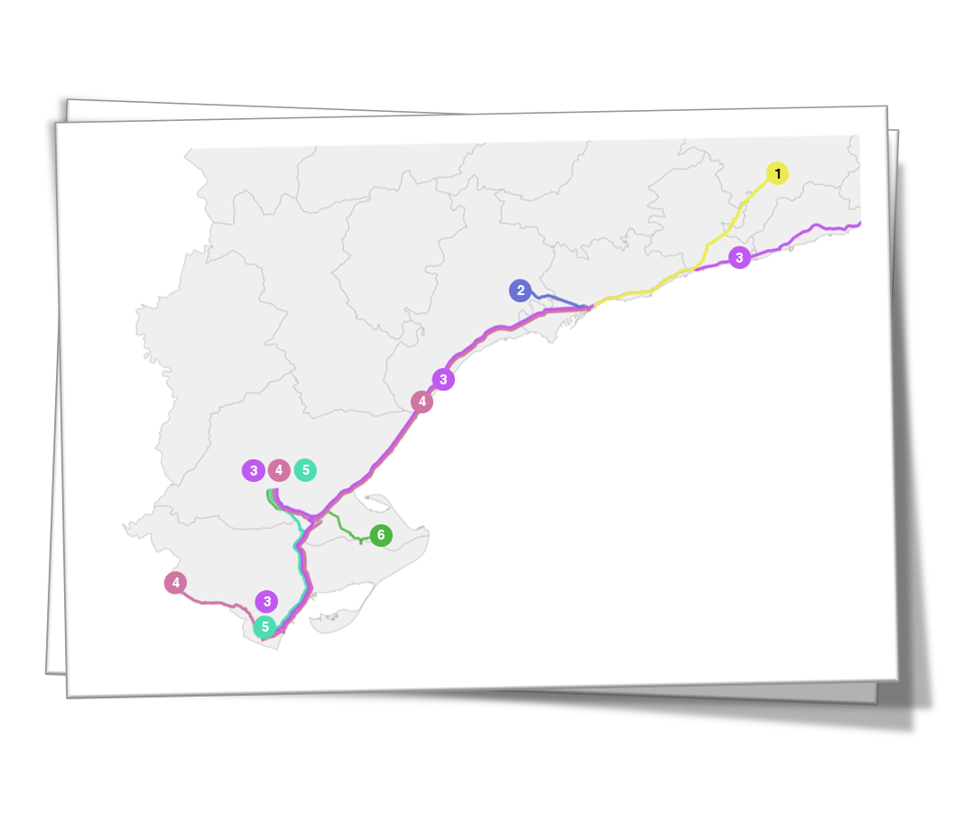
6
actuacions
3
Pla de xoc i millores 2025 fons climàtic
Tarragona
Girona
e3 Palamós – Girona (FET)
L10 Fornells – Girona
L5 Vilablareix – Girona
BRCat Salt – Girona
Sant Gregori – Girona
Girona – Banyoles – Olot
Girona – Amer – Olot (FET)
Girona – Tordera – Blanes (FET)
Arbúcies – Sant Hilari – UVic (SET)
Olot – Barcelona (SET)
Clic.cat Ogassa – Ripoll (FET)
Clic.cat Torroella de Montgrí
Peralada – Figueres (FET)
Tarragona
Vilafranca – el Vendrell – Tarragona – Port Aventura (FET)
e4 Reus – Tarragona
Terres de l’Ebre – Barcelona (FET)
Terres de l’Ebre – Tarragona (FET)
e3 Tortosa – Alcanar (FET)
Deltebre – Sant Jaume – Tortosa (FET)
1
7
2
8
1
3
9
2
4
10
3
5
11
4
6
12
5
13
6
Actuacions realitzades als serveis interurbans de la DGTM (agost 2024 – agost 2025). Pla de xoc i millores bus > Pla de xoc i millores 2025 fons climàtic > Tarragona

Slide 17
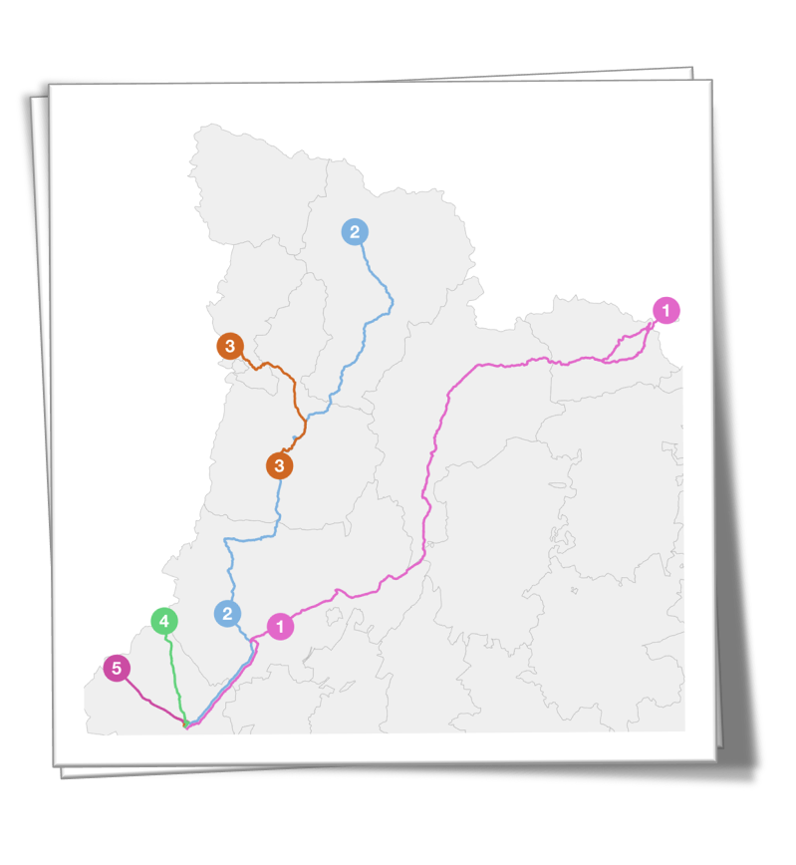
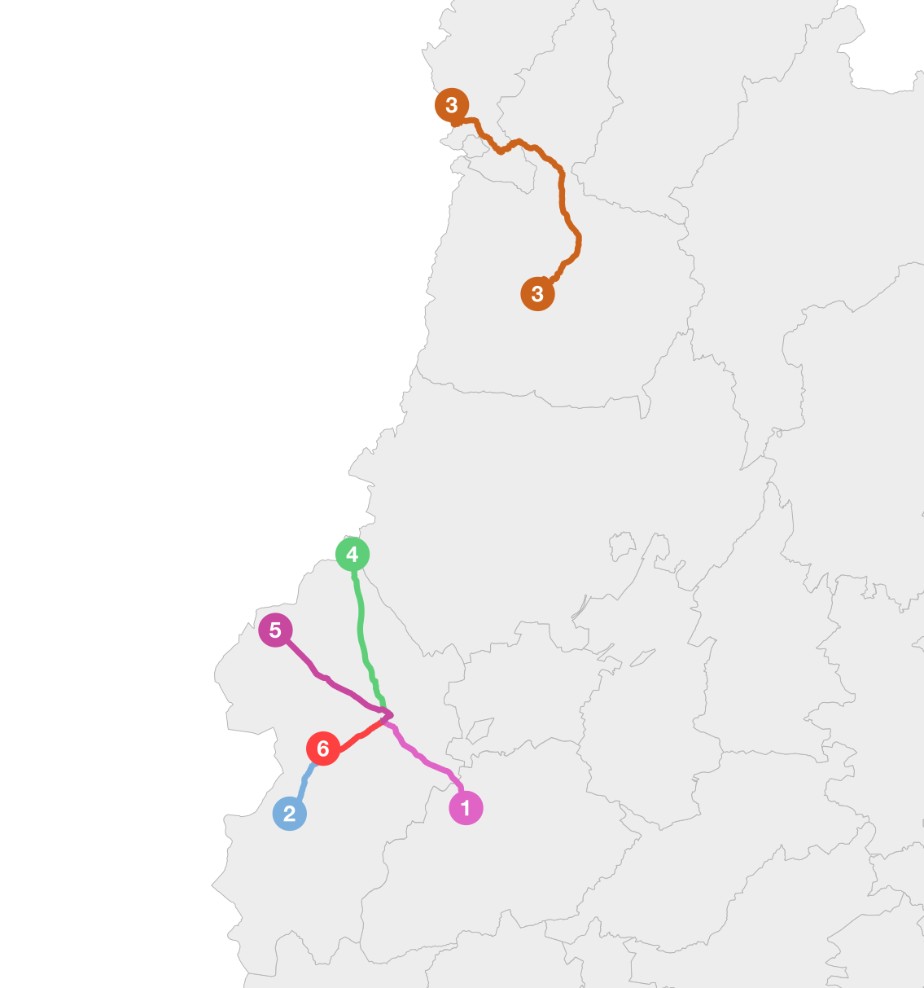
6
actuacions
3
Pla de xoc i millores 2025 fons climàtic
Lleida
Tarragona
Vilafranca – el Vendrell – Tarragona – Port Aventura (FET)
e4 Reus – Tarragona
Terres de l’Ebre – Barcelona (FET)
Terres de l’Ebre – Tarragona (FET)
e3 Tortosa – Alcanar (FET)
Deltebre – Sant Jaume – Tortosa (FET)
Lleida
Castelldans – Lleida (SET)
Aitona – Soses – Lleida (SET)
Pont de Suert – Tremp (SET)
e2 Alfarràs – Lleida (SET)
e5 Almacelles – Lleida (SET)
e3 Alcarràs – Lleida (SET)
1
1
2
2
3
3
4
4
5
5
6
6
Actuacions realitzades als serveis interurbans de la DGTM (agost 2024 – agost 2025). Pla de xoc i millores bus > Pla de xoc i millores 2025 fons climàtic > Lleida

Slide 18

Impacte econòmic
4
Actuacions realitzades als serveis interurbans de la DGTM (agost 2024 – agost 2025). Pla de xoc i millores bus > Impacte econòmic

Slide 19

4
Impacte econòmic
Millores de serveis realitzades (agost 2024 – agost 2025)
 |  | Aportació anual
BARCELONA | 891.195 €
GIRONA | 613.486 €
TARRAGONA | 3.060.574 €*
TOTAL | 4.565.255 €
* Inclou totes les mesures del PAT de Roda de Berà
Actuacions realitzades als serveis interurbans de la DGTM (agost 2024 – agost 2025). Pla de xoc i millores bus > Impacte econòmic_01

Slide 20
4
Impacte econòmic
Pla de xoc
17M €
Any 2025 – 2026
8M €
9M €
PRESSUPOST DEPARTAMENT
FONS CLIMÀTIC
Actuacions realitzades als serveis interurbans de la DGTM (agost 2024 – agost 2025). Pla de xoc i millores bus > Impacte econòmic_02

Slide 21
4
Impacte econòmic del pla de xoc
Pla de xoc
 |  | Aportació 2025 – 2026
BARCELONA | 12.870.350,27 €
GIRONA | 1.672.158,28 €
LLEIDA | 1.371.000,00 €
TARRAGONA | 1.093.250,00 €
TOTAL | 17.006.758,55 €
Actuacions realitzades als serveis interurbans de la DGTM (agost 2024 – agost 2025). Pla de xoc i millores bus > Impacte econòmic_03

Slide 22

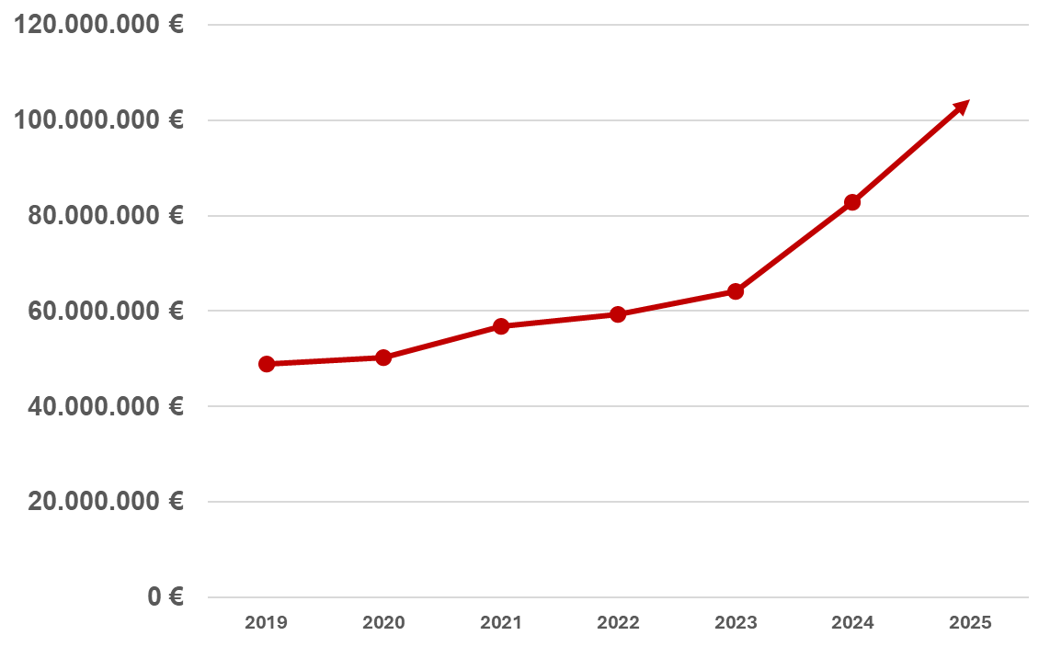
Aportacions econòmiques de la Generalitat de Catalunya als autobusos interurbans
ANY | IMPORT
2019 | 48.9M €
2020 | 50.2M €
2021 | 56.7M €
2022 | 59.2M €
2023 | 64.1M €
2024 | 82.7M €
2025 | 104.3M €
INCREMENT DEL
    113,3%
Pla d’actuacions transport interurbà per carretera 2030 > Aportacions econòmiques actuals_02

Slide 23
Departament de Territori, Habitatge i Transició Ecològica
Direcció General de Transports i Mobilitat
www.gencat.cat
dgtm.territori@gencat.cat

